Slide 1
OWL PIZZA TUTORIAL
EDUARDO ANDRES RIERA TAPIA

Slide 2
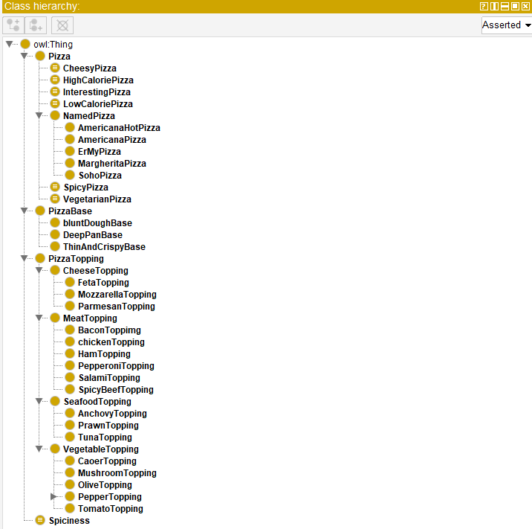
CLASES

Slide 3

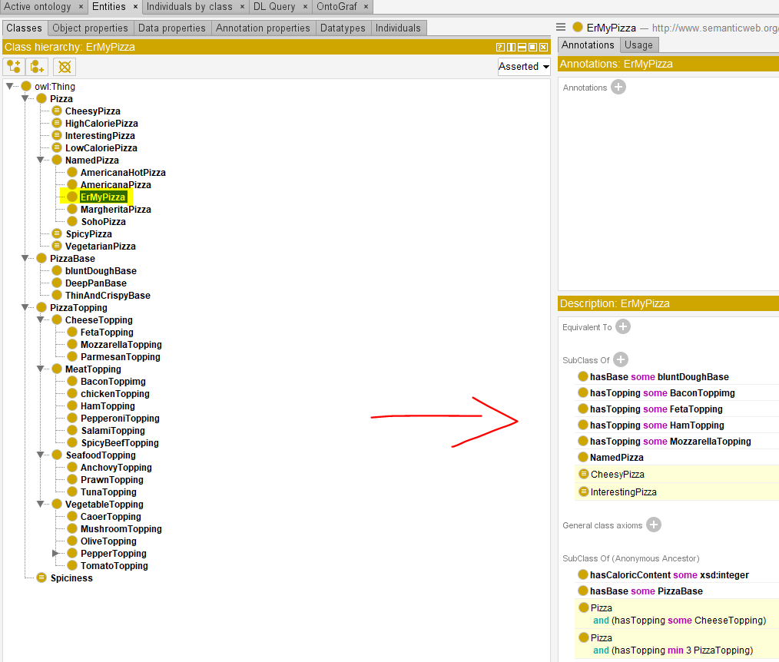
CREAR PIZZA

Slide 4
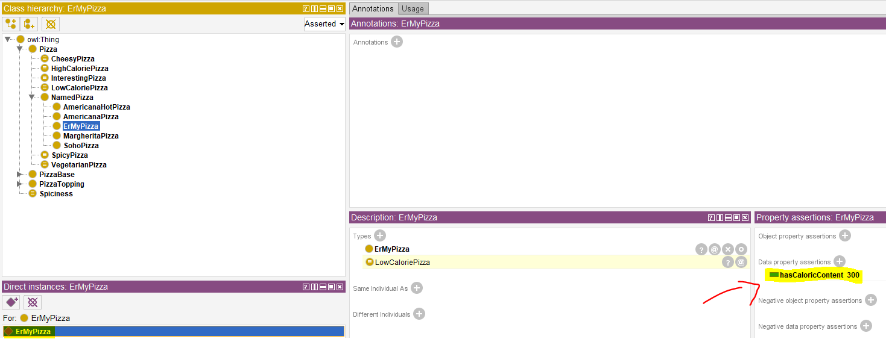
CALORIAS DE LA PIZZA

Slide 5
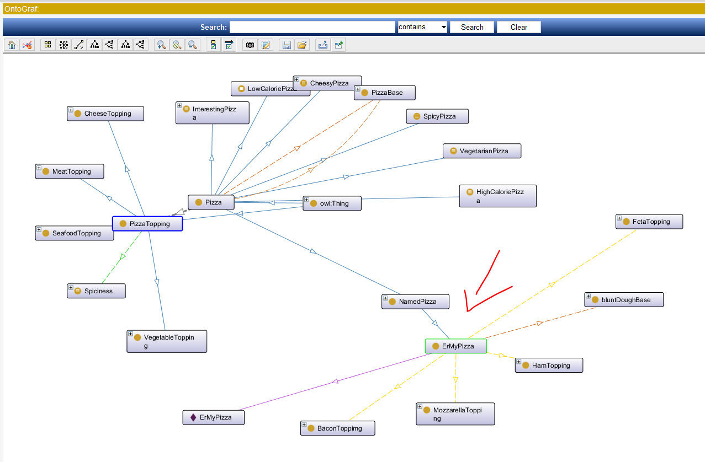
Grafico Ontología

